Slide 1
混合应用中的远程调试
Remote Debugging for Hybrid APP

Slide 2
Chrome DevTools 基本用法
端口转发（Port forwarding）
APP内配置的相应代码
Fiddler 代理
缺失的一环（Missing Link）
参考文档

Slide 3
Chrome DevTools 基本用法

Slide 4
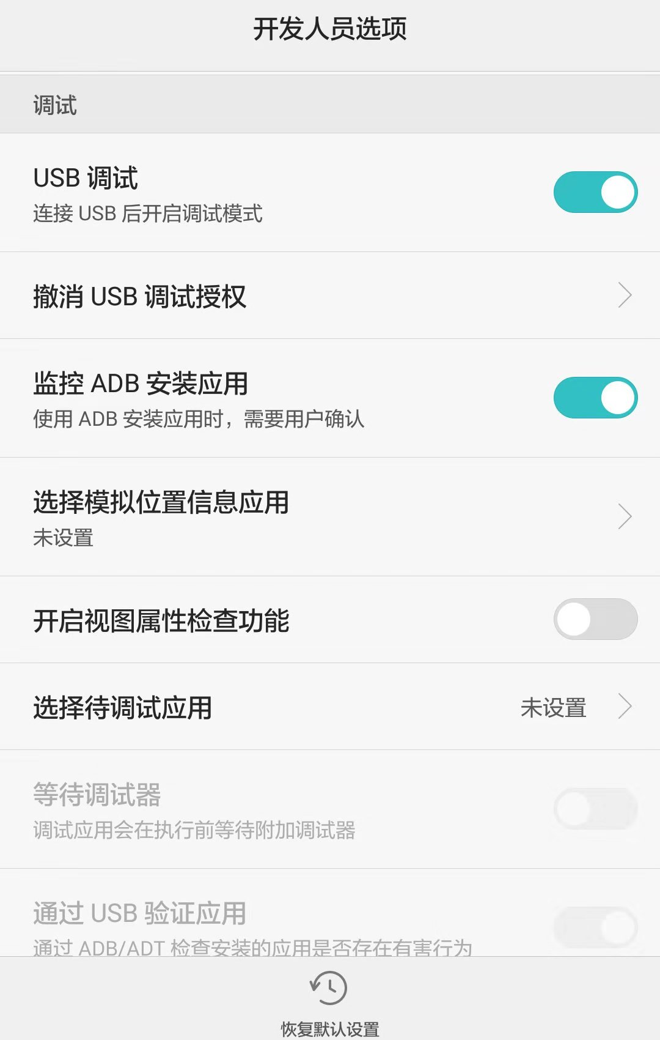
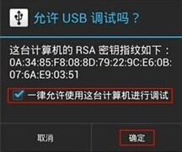
开启USB调试模式
1. 在移动设备上开启USB调试模式
2. 用USB数据线连接设备，驱动装好连接成功后，你可能会在设备上看到一个弹框请求允许使用这台计算机通过USB调试，勾选后点确定。

Slide 5
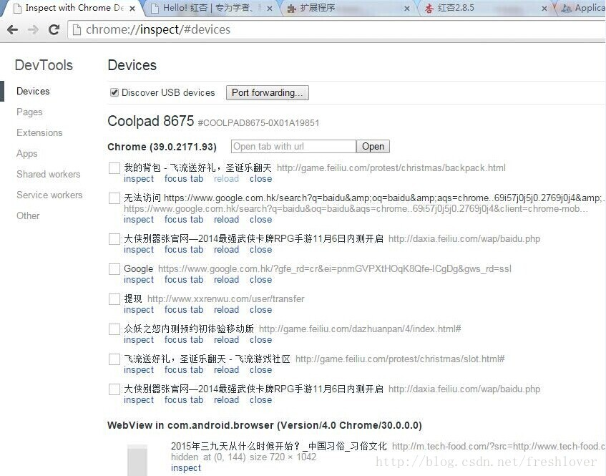
chrome://inspect/#devices
在浏览器地址栏输入chrome://inspect，打开后DevTools后，确保打钩选中Discover USB devices

Slide 6
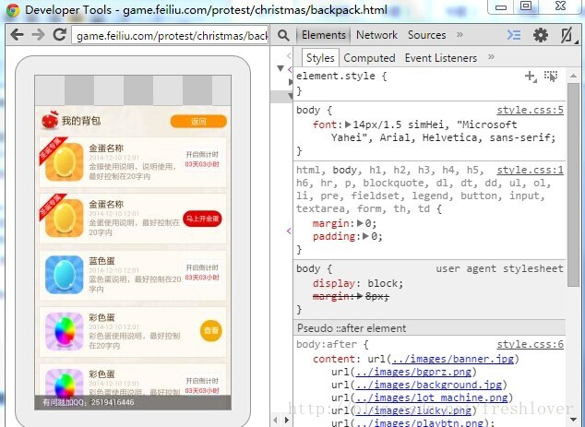
实时屏幕投影（Live screencasting）
chrome://inspect/#devices 列表中点 inspect，可以打开实时屏幕投影
使用DevTools重要提示：
如果你点击inspect打开的DevTools窗口一片空白，且刷新无效时，那极有可能是由于被墙的缘故，你可以尝试appspot.com是否可以ping的通，如果无法ping通，那你现在就先翻墙吧。
翻墙能打开窗口后，所需JS缓存到本地后，即不必再翻墙。

Slide 7
端口转发（Port forwarding）

Slide 8
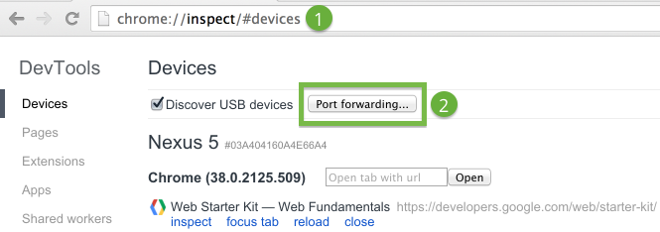
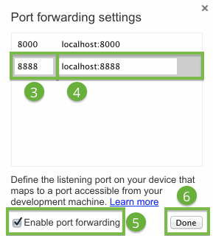
端口转发（Port forwarding）
Chrome For Android中的端口转发，工作原理是在移动设备上创建一个监听TCP端口，该端口映射到开发机器特定的TCP端口，两个端口通过USB线路通信，所以这种连接并不依赖于所处网络环境的配置，可以解决移动设备和开发机器在不同网络中的问题。

Slide 9
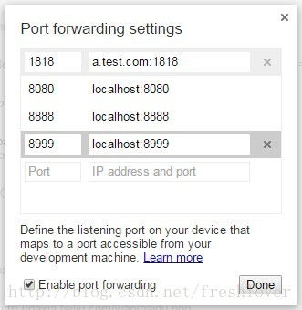
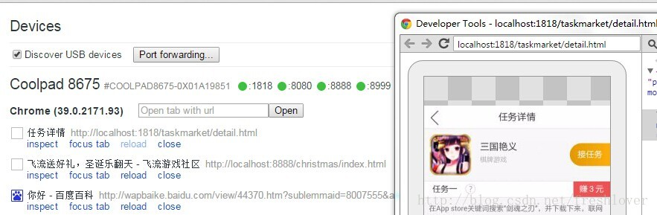
端口转发（Port forwarding）
当 chrome://inspect 窗口的端口号闪动为绿色时，表明该端口转发配置已生效。
当你在localhost域名（或你的本地开发机器IP）下调试，端口转发很灵验。不过，如果你要使用自己定制的本地域名来调试那就不管用了。

Slide 10
APP内配置的相应代码

Slide 11
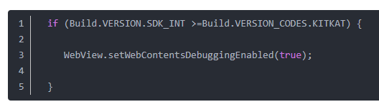
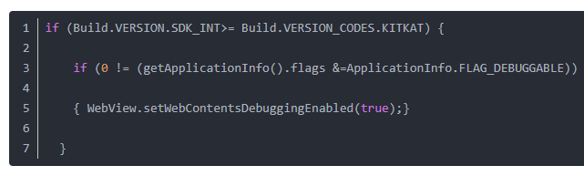
APP内配置的相应代码
调试WebView需要满足安卓系统版本为Android 4.4+已上。并且需要再你的APP内配置相应的代码，在WebView类中调用静态方法setWebContentsDebuggingEnabled，如下：
以上配置方法适用于安卓应用内所有的WebView情形。
安卓WebView是否可调试并不取决于应用中manifest的标志变量debuggable，如果你想只在debuggable为true时候允许WebView远程调试，请使用以下代码段：

Slide 12
Fiddler 代理

Slide 13
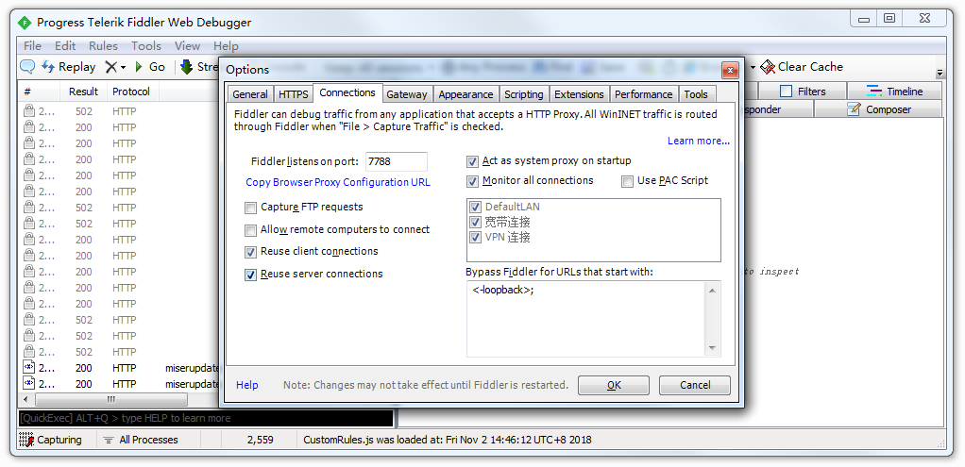
Fiddler端口监听
Fiddler默认使用8888端口。本示例使用7788端口，在Fiddler-Tools菜单中设置监听端口，如图：

Slide 14
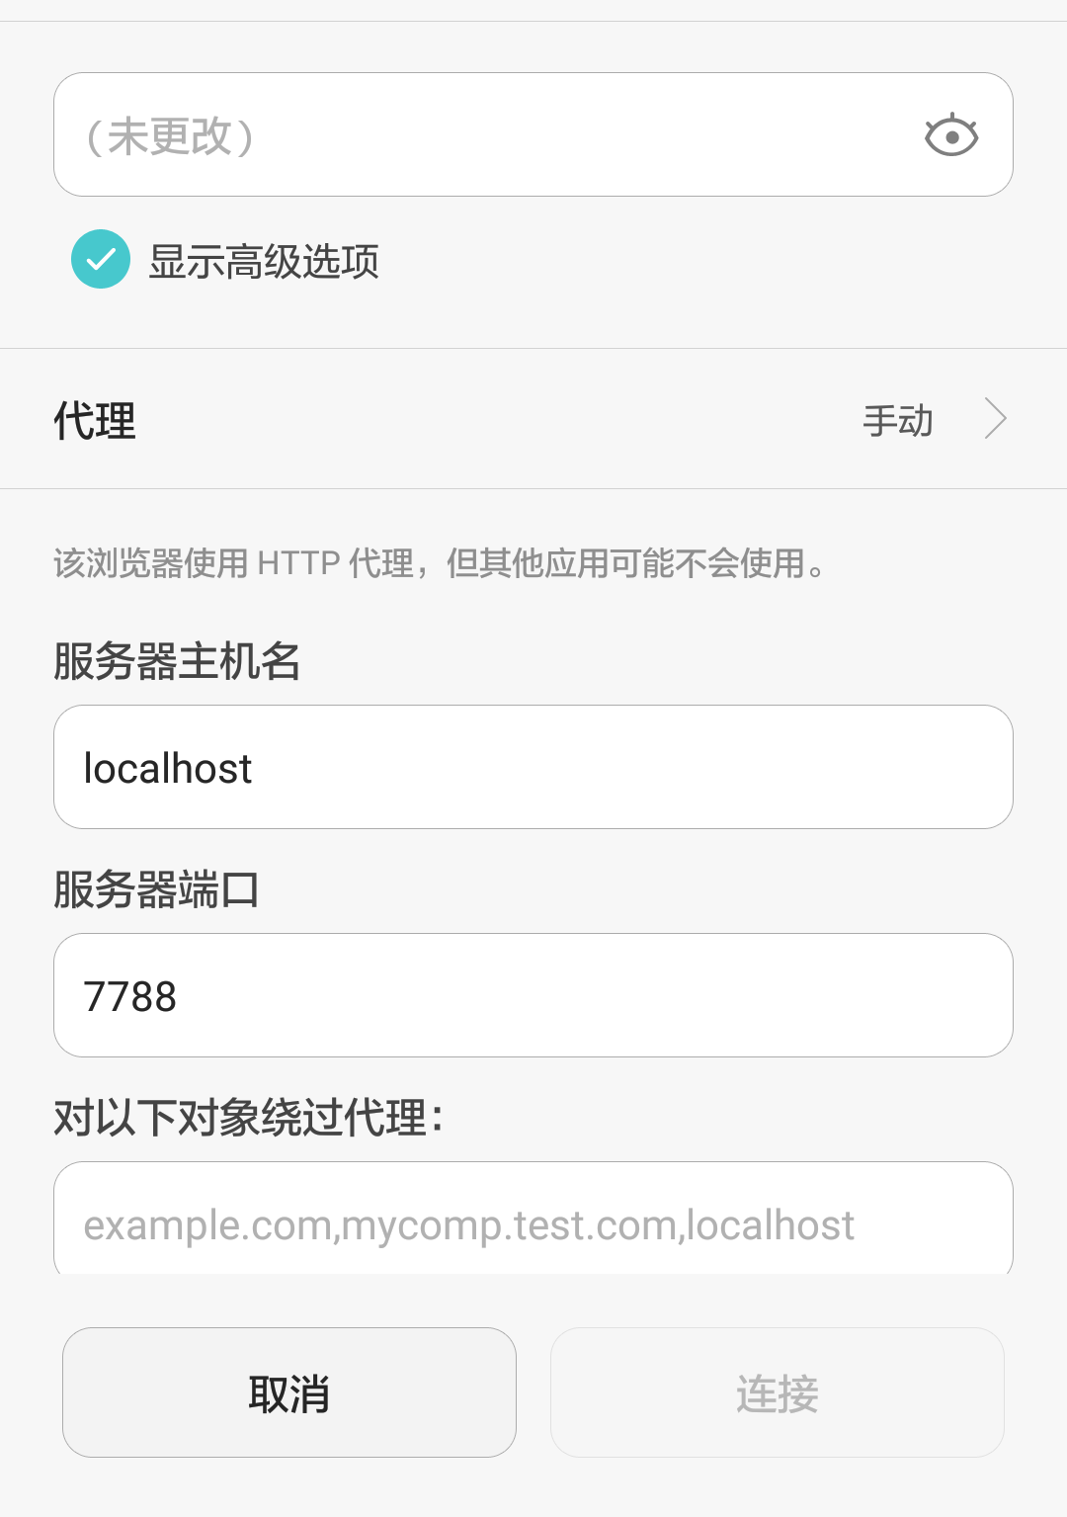
移动设备设置代理服务参数
打开设置-WLAN（Settings> Wi-Fi）
长按当前连接的无线网络（代理服务设置适用于每个无线网络）
点击修改网络（Modify network）
勾选高级选项（Advanced options），点击“代理”（Proxy）菜单选择“手动”（Manual）
在“代理服务器主机名”（ Proxyhostname）处输入localhost或者127.0.0.1
在“代理服务器端口”（Proxy port）处输入端口号，如7788
点击保存（Save）。
通过以上参数设置，移动设备上所有请求被转发到主机的代理服务器，代理服务器代表安卓移动设备来发送请求，使得发送到特定域名下的请求得到了合理的解析。现在你可以调试特定域名下的页面了。
注意：为了不影响移动设备正常上网浏览，断开USB数据线后一定要恢复代理设置。

Slide 15
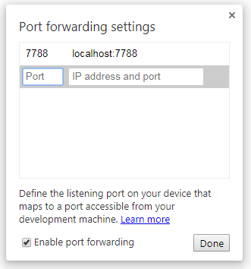
Chrome For Android中的端口转发
注意：主机要和移动设备处在同一网段的局域网内。有时WIFI信号不好，手机会自动切换到移动网络等，就会不能正常转发。

Slide 16
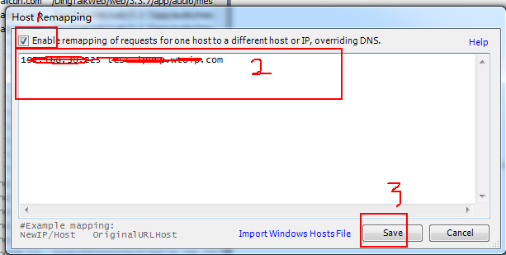
Fiddler的HOSTS配置使用
点击Tool->HOSTS，打开hosts的配置页面
勾选->然后在下面加入hosts配置->点击save保存。
这个配置并不会修改到本地的hosts，取消勾选就会失效
Fiddler 启动时，修改 hosts 的时候是无效的，需要重启 Fiddler才能生效。

Slide 17
缺失的一环（Missing Link）
Hybrid APP中硬编码了使用80(http)、443(https)默认端口的域名，而需要调试的开发服务器启用了其他端口，怎么办？

Slide 18
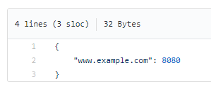

Remote Debugging Proxy
GitHub：https://github.com/peigong/rd-proxy
把 conf.sample.json 复制为 conf.json，修改配置数据，键是需要处理的域名，值是指向本机的端口号。
在命令行中启动服务：
提示：也可以使用Nginx等配置虚拟主机映射（Virtual hostmapping）和代理转发实现类似效果。

Slide 19
参考文档

Slide 20
远程调试代理服务器(Remote Debugging Proxy)
https://github.com/peigong/rd-proxy
移动端Web开发调试之Chrome远程调试(Remote Debugging)
https://blog.csdn.net/freshlover/article/details/42528643/
nodejs开发——express配置自签名https服务器
https://blog.csdn.net/chenyufeng1991/article/details/60340006

Slide 21
谢谢

